Slide 1
INTRODUCCIÓN A LA TEORÍA DE GRAFOS SESIÓN 4
Antonio Hervás Jorge
2017

Slide 2

Objetivos
1
Vamos a ver grafos con propiedades especiales
2
3
Sirven para resolver problemas. Veremos los problemas tipo y los algoritmos para resolverlos.
Grafos que parece que se parecen, pero que no se parecen tanto.

Slide 3
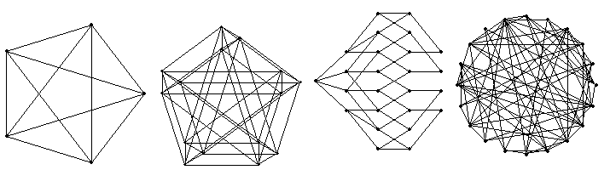
GRAFOS EULERIANOS Y HAMILTONIANOS

Slide 4
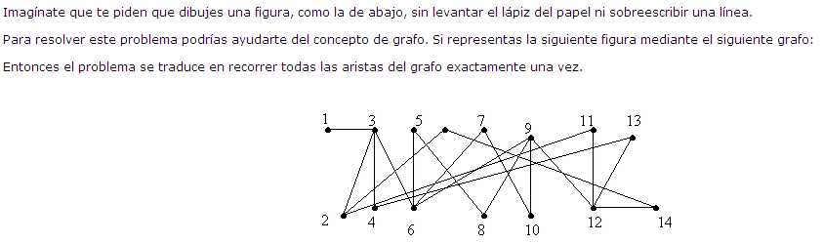

GRAFOS EULERIANOS

Slide 5
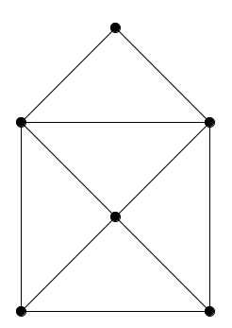

GRAFOS EULERIANOS

Slide 6
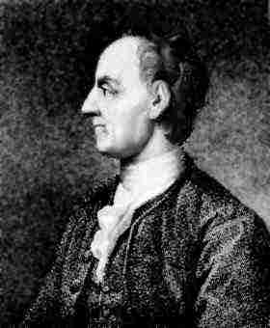

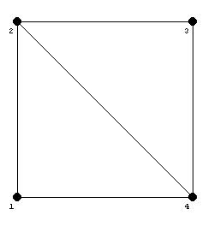
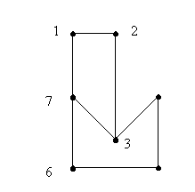
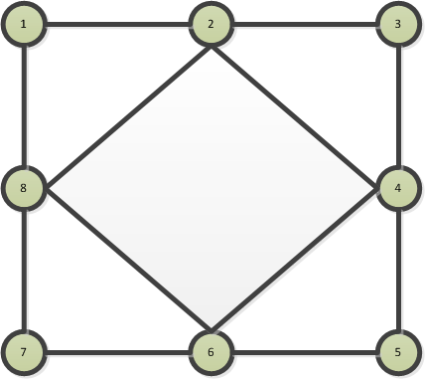
GRAFOS EULERIANOS

Slide 7
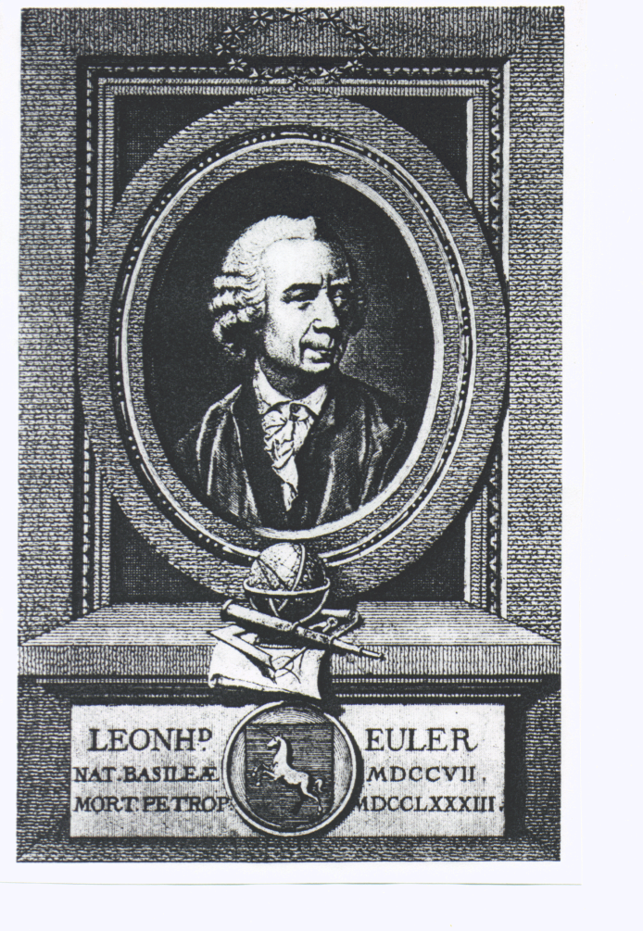
GRAFOS EULERIANOS
"Solutio problematis ad geometriam
situs pertinentis“
("Solución de un problema relativo a la geometria de posición").
Se considera este articulo como el origen de la Topología i la Teoría de grafos; se trataba de un problema en el que la distancia no era relevante como lo era en la geometría

Slide 8
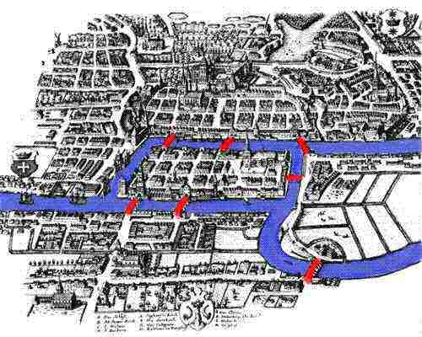
GRAFOS EULERIANOS
La ciudad de Könisberg, disponía de 7 puentes que cruzaban el río Pregel y unían la ciudad y la isla Keniphopf

Slide 9
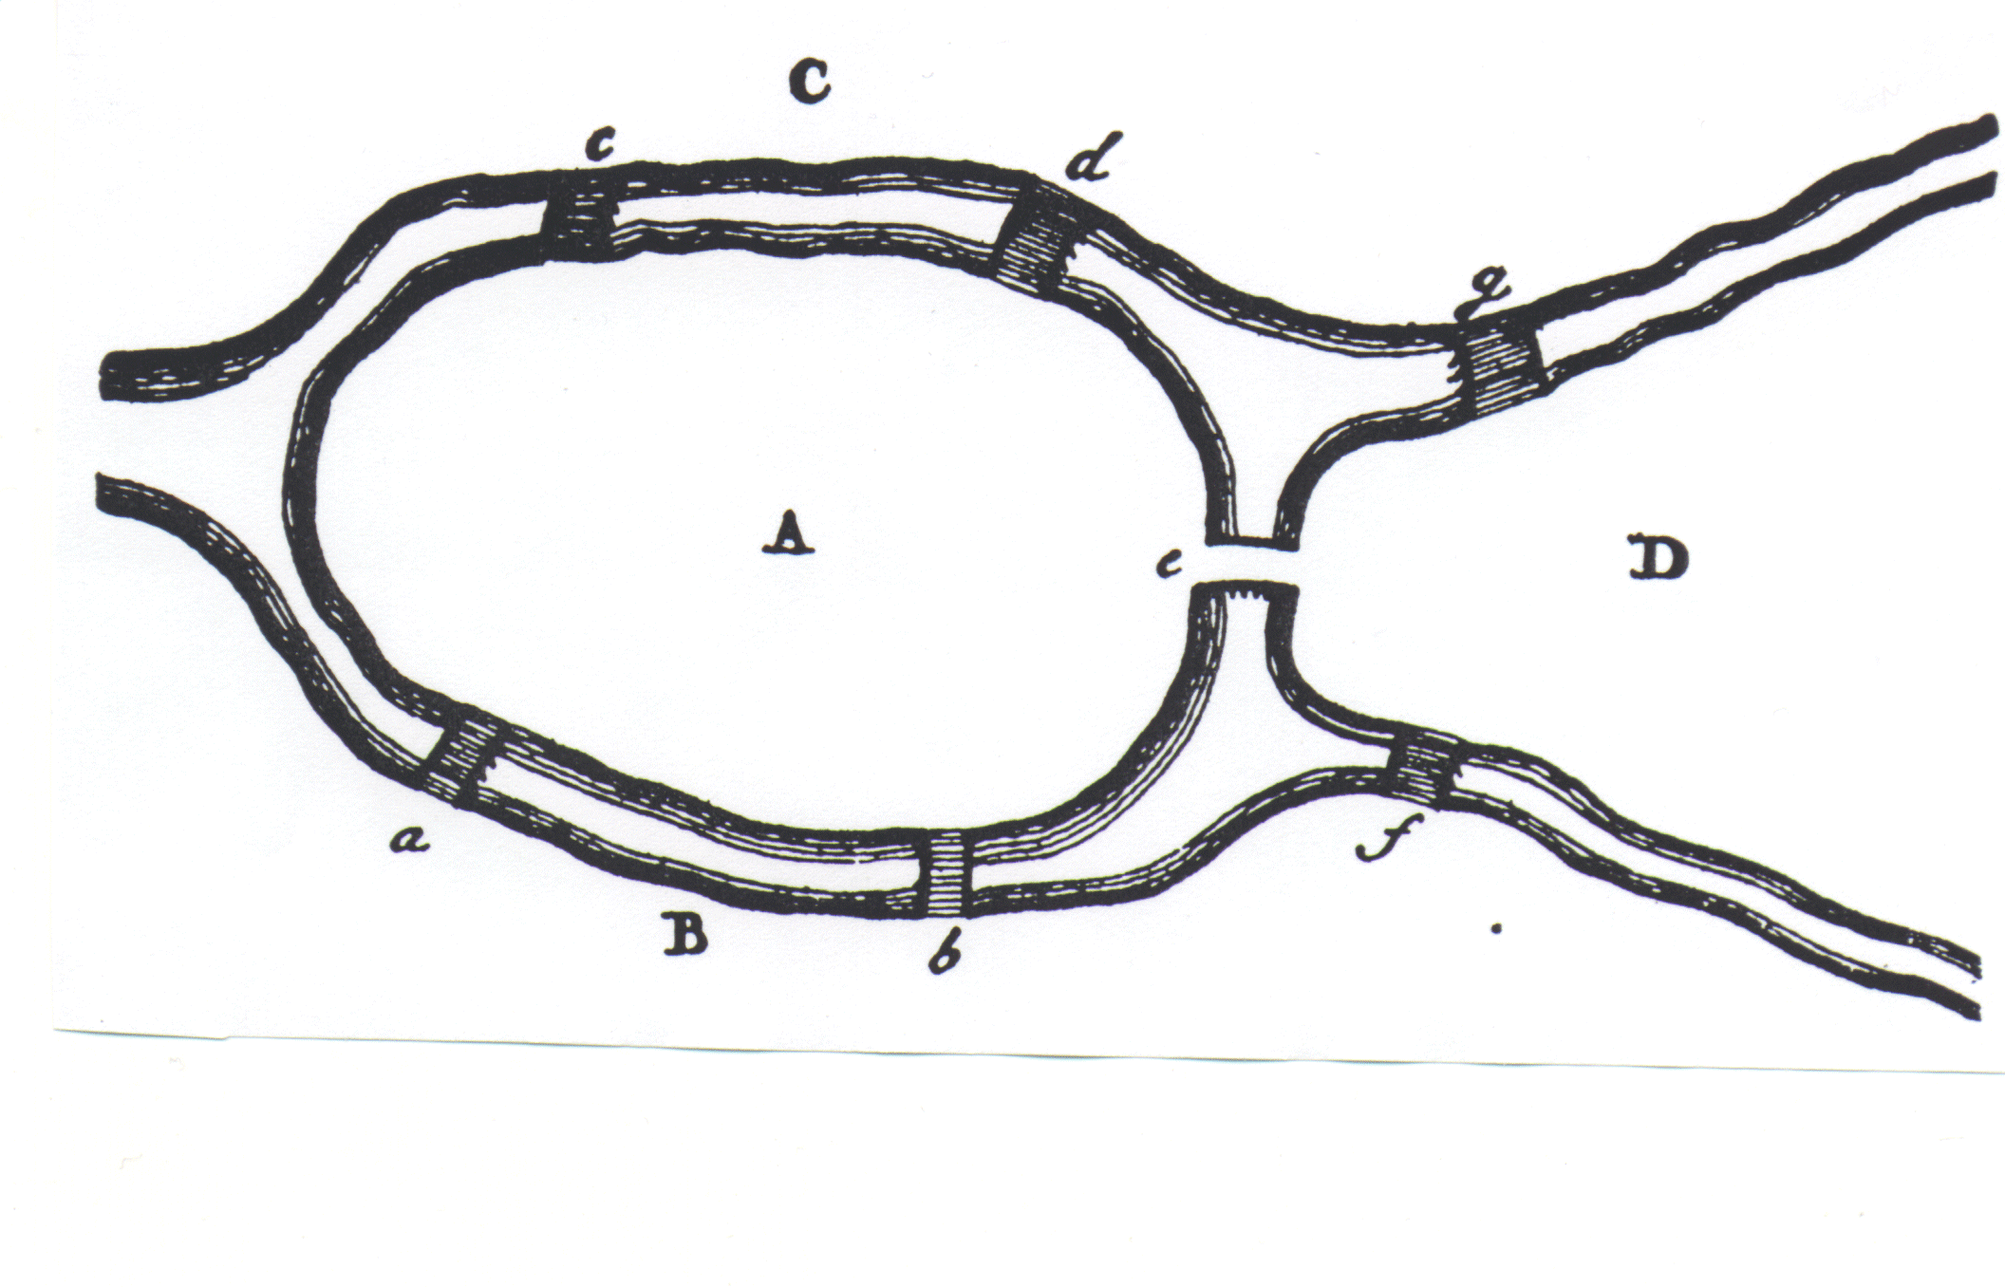
GRAFOS EULERIANOS

Slide 10
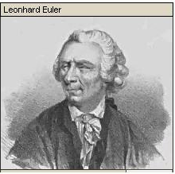
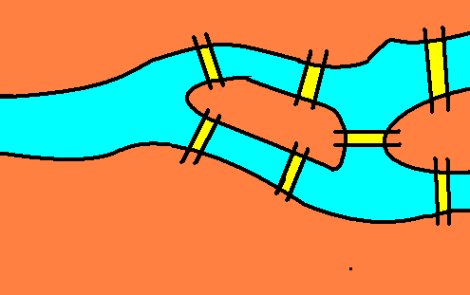
GRAFOS EULERIANOS
a
b
d
c

Slide 11
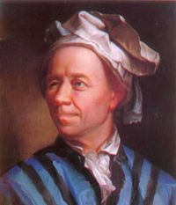
GRAFOS EULERIANOS

Slide 12
GRAFOS EULERIANOS
Regla de Fleury
La regla de la Fleury es un procedimiento que permite encontrar un ciclo euleriano en un grafo euleriano.
La regla consiste en, partiendo de un vértice dado, para ir cruzando todos las aristas del grafo sucesivamente.
Cuando se cruza una arista, esta se elimina del grafo, aunque no se puede atravesar una arista que deje el grafo desconectado en dos componentes conexas no triviales.
Si es posible volver al punto de partida después de haber eliminado todas las aristas, entonces habremos encontrado un ciclo euleriano y estaremos en condiciones de concluir que el grafo es euleriano.

Slide 13
Regla de Fleury: Algoritmo
GRAFOS EULERIANOS
El Algoritmo de Fleury permite obtener, si existe, un camino o un ciclo euleriano en un grafo no dirigido G.
Step 1 – Comprobar que G es conexo y no trivial.
Step 2 – Comprobar que se cumple el teorema de Euler.
Si todos lo vértices tienen grado par elegir uno culaquiera si solamente hay dos con grado impar elgir uno de los dos como vértice de partida.
Step 3 - CEuler=(v)
Step 4 - While E(G)≠Ǿ do
Step 5 - If d(v)=1 then
Step 6 - w = adjacent(v)
Step7 - V(G) = V(G)-{v},
If not
Step 8 - Buscar w є {Adyacentes(v) tal que (v,w) no sea arista de corte }
Step 9 - E(G) = E(G)-{v}
Endif
Step 10 - CEuler=Ceuler+(w)
Step 11 - v = w
End While
Step 12 - End CEuler

Slide 15
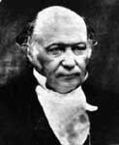
GRAFOS HAMILTONIANOS
Sir William Rowan Hamilton

Slide 16
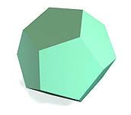
GRAFOS HAMILTONIANOS
AROUND THE WORLD.
Dodecaedro Regular
20 vértices
30 aristas
12 caras
20 clavos (Uno insertado en cada vértice)
Una cuerda
En cada vértice el nombre de una ciudad.

Slide 17
GRAFOS HAMILTONIANOS
Sea G=(V,E) un grafo:
Definicion 1: Camino Hamiltoniano
Un camino hamiltoniano es aquel que pasa por cada vértice del grafo exactamente una vez, una y solo una.
Definition 2: Ciclo Hamiltoniano
Un camino hamiltoniano, que sea un ciclo es llamado ciclo Hamiltoniano
Sea G=(V,E) un grafo, si tiene un ciclo Hamiltoniano, entonces diremos que es un grafo hamiltoniano.
Nótese que esta definición es equivalente a decir que un grafo hamiltoniano tiene un ciclo generador..

Slide 19
GRAFOS HAMILTONIANOS
Sea G=(V,E) un grafo
Sea k(G) el número de componentes conexas del grafo G
Teorema 1:
Si G es hamiltoniano, entonces k(G-S)≤|S|, para cualquier conjunto no vacío S de V(G)
Teorema 2:
……………………………………………..

Slide 20
GRAFOS HAMILTONIANOS
El problema de determinar si un grafo es Hamiltoniano es un problema NP-completo.
Como no existe ninguna caracterización para saber si un grafo es hamiltoniano, resulta interesante conocer condiciones bajo las cuales un grafo puede ser hamiltoniano..
Sea G=(V,E) un grafo de orden p. El orden de un grafo es el número de vértices :
Teorema S- 1: (Dirac).
Sea G un grafo de orden p≥3. Si d(v)≥p/2, para cualquier vértice de G, entonces G es hamiltoniano
Corolario S- 2:
Sea G un grafo de orden p≥3. Si d(v)≥(p-1)/2, para cualquier vértice de G, entonces G contiene un camino hamiltoniano.

Slide 21
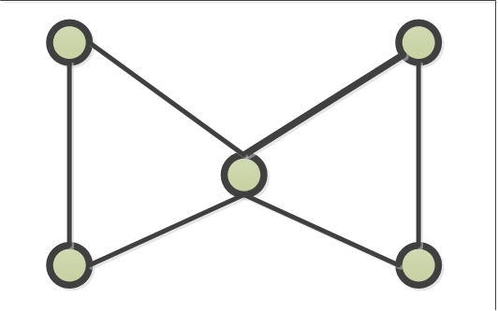
GRAFOS HAMILTONIANOS - GRAFOS EULERIANOS
 | HAMILTONIANO | NO HAMILTONIANO
EULERIANO
NO EULERIANO

